Slide 2

Não temos controle
Fabíola Simões

Slide 3

Na vida a gente não tem controle sobre tudo. Aliás, temos controle sobre muito pouco, e é só com isso que podemos contar.

Slide 4

Porém, é possível concretizar os planos, realizar os sonhos e chegar onde se quer aprendendo a aceitar, a ouvir, a tolerar.

Slide 5

Não temos controle sobre o tempo que corre acelerado e leva embora pessoas que nos são caras; não temos controle sobre o que pensam a nosso respeito nem o que sentem por nós;

Slide 6

não temos controle sobre a permanência de quem amamos em nossas vidas; e também não controlamos o modo que cada um decide trilhar o seu caminho.

Slide 7

Mas podemos aceitar o que a vida nos reserva. Aceitar as viradas de página e os fechamentos de ciclos.

Slide 8
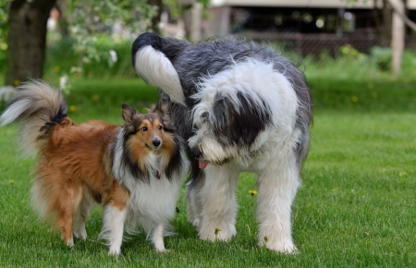
Aceitar e valorizar quem escolheu ficar ao nosso lado e respeitar a decisão de quem preferiu partir.

Slide 9

Você irá descobrir que nem tudo segue o script, e algumas coisas fogem do combinado mesmo.

Slide 10
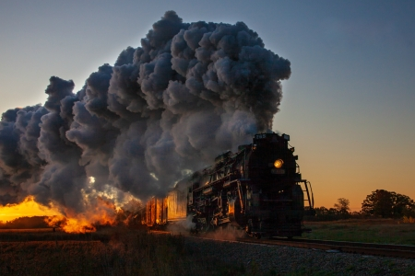
Mas não cabe a você convencer quem quer que seja de que a verdade lhe pertence. Aprenda a ouvir mais e aceite que nem todos são iguais.

Slide 11

Tolere e respeite as diferenças, e aprenda a reagir com delicadeza às realidades que não pode controlar.

Slide 12

A vida tenta nos ensinar de diversas formas, mas poucas vezes estamos dispostos a escutar.

Slide 13

Preferimos surfar na superfície a arriscar nos aprofundar. E o saldo é que não crescemos como deveríamos.

Slide 14

Por isso, escute com atenção sua voz interior, aquela regida por Deus, e confie na pureza do seu coração.

Slide 15
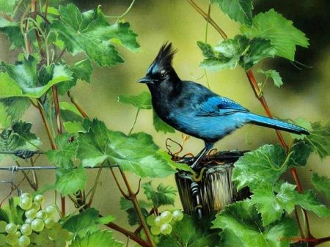
Que suas lentes perante o mundo sejam de tolerância, amor, caridade e perdão.

Slide 16
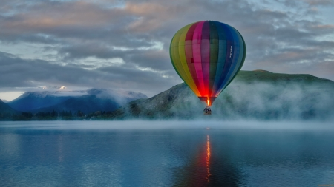
Por fim, não se blinde demais.
A vida vai te derrubar algumas vezes, e nem sempre estarei ao seu lado para te ajudar a se levantar.

Slide 17

Mas lembre-se do conselho que agora eu te dou: não desista de olhar a existência com olhos de amor.

Slide 18
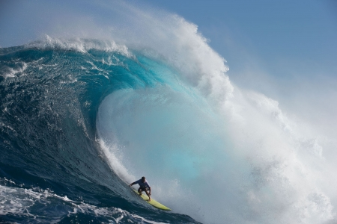
Pois por pior que sejam os momentos, eles são fases, e cedo ou tarde irão passar.

Slide 19
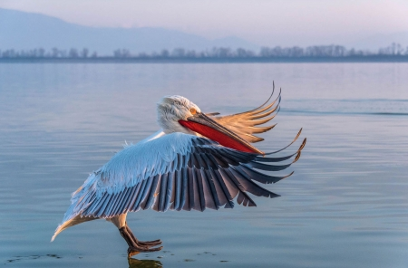
E mesmo que fiquem cicatrizes, o vento nunca deixará de soprar. E é por causa disso que você tem que se permitir recomeçar.

Slide 20
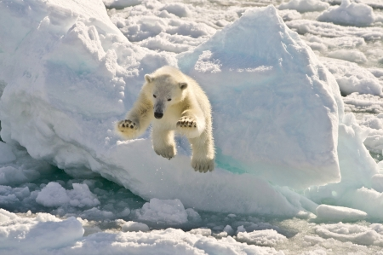
Pois como dizia Confúcio, “você não pode mudar o vento, mas pode ajustar as velas do barco para chegar onde quer” …

Slide 21

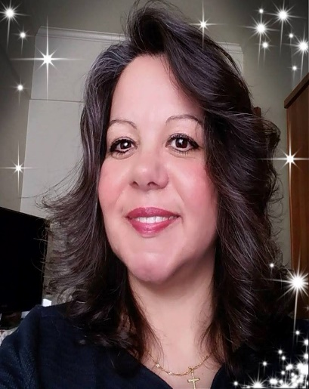
Imagens Internet
Autor do Texto: Fabíola Simões
Música:Phil Collins - All of my life
Formatação: Olga Lopes
lopesolg@gmail.com
www.facebook.com/olga.lopes.16
www.youtube.com/c/olgalopes
www.sergrasan.com

